Slide 1
Detectia si recunoasterea semnelor de circulatie
Cristea Mihai Cosmin
Rautu Andrei Razvan
Grupa 1310A
RMA02_01

Slide 2
Introducere
In fiecare an, aproximativ 1.24 milioane de oameni mor in accidente rutiere. Exista intotdeauna posibilitatea ca soferul sa nu observe semnele de circulatie, iar rezultatul este tragic. Astfel, incorporarea unui sistem de detectare si recunoastere a semnelor de circulatie ofera confort si siguranta in plus conducatorilor de autovehicule.
Semnele de circulatie sunt proiectate cu caracteristici deosebite, precum culori si forme contrastante si pictograme, de accea, sunt usor de observat. Cu toate acestea, exista multi factori in lumea de zi cu zi care pot influenta vizibilitatea lor, ingreunand scopul algoritmului.

Slide 3
Metoda Propusa
Pentru a creste confortul si siguranta participantilor la trafic, noi propunem un algoritm ce va putea fi eventual implementat, pe vehicule de diverse categorii, astfel incat sa acopere o arie cat mai larga de utilizatori
Acest algoritm va fi accesibil tuturor, intrucat este foarte usor de utilizat, odata proiectat.
Ne vom folosi de retele neuronale pentru ca imaginile sa fie procesate, insa din cauza numarului foarte mare de parametrii necesari pentru ca acestea sa fie productive, ne vom folosi de asemenea si de data augumentation.

Slide 4
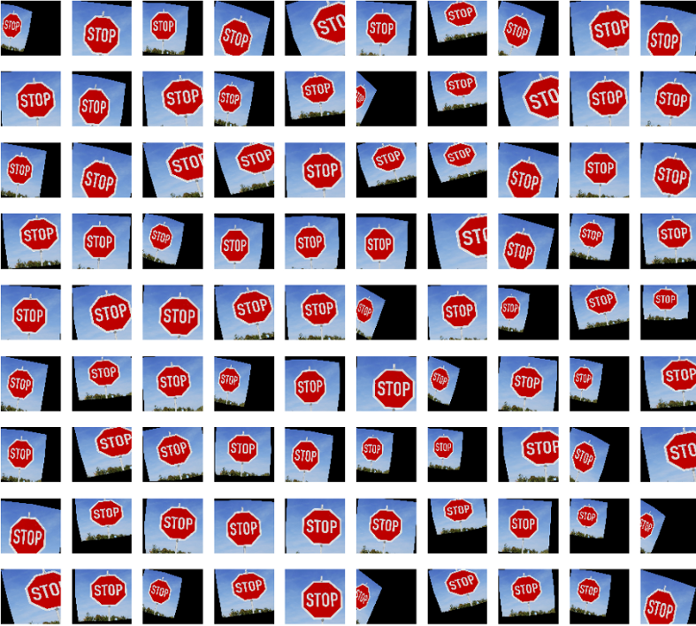
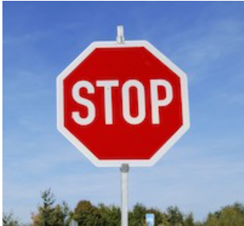
Exemplu de data augumentation si preprocesare
Imagine initiala:
Etapa de preprocesare si learning

Slide 5
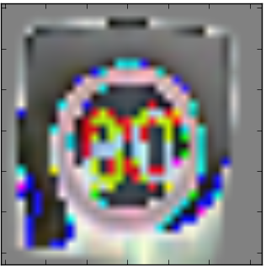
Functionarea algoritmului
Cu ajutorul culorilor si formelor distincte, algoritmul nostru de detectare si recunoastere ar trebui sa identifice imaginea astfel:

Slide 6
Concluzii
Recunoasterea semnelor de circulatie este o sarcina dificila, subiectul atragand atentia mai multor comunitati de programatori.
Lucrarea noastra propune un mod automat de a detecta si recunoaste semne de circulatie, atat in lumina naturala cat si in lumina artificiala.

